Slide 1
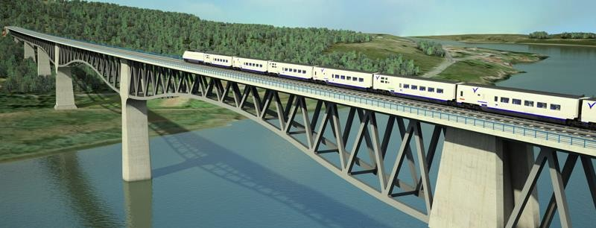
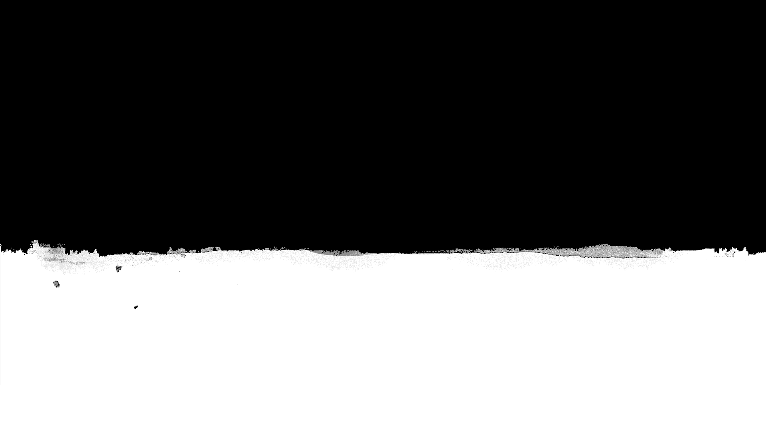
DEFORMACIÓN Y MÓDULO ELÁSTICO DE VIGAS
Estephanie Mendivil
Adolfo Mariscal
Francisco Gonzalez
Xareny Gonzalez Lopez

Slide 2
Tabla de contenido:
Objetivos
Objetivos generales.
Objetivos específicos.
Introducción.
Modelo de representación del problema.
Resultados
Conclusión.
Bibliografía.

Slide 3

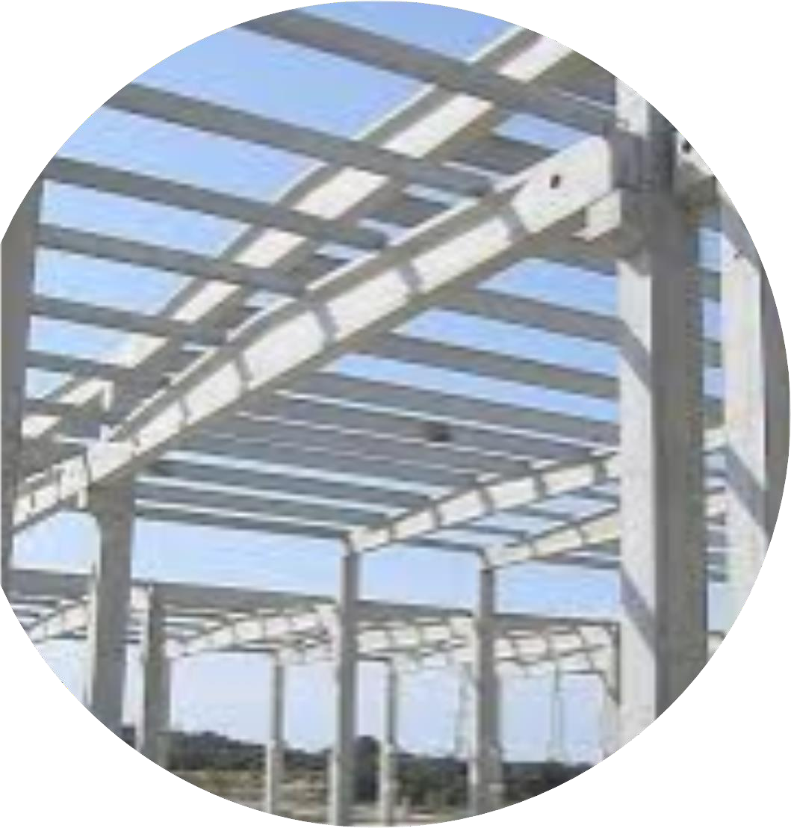
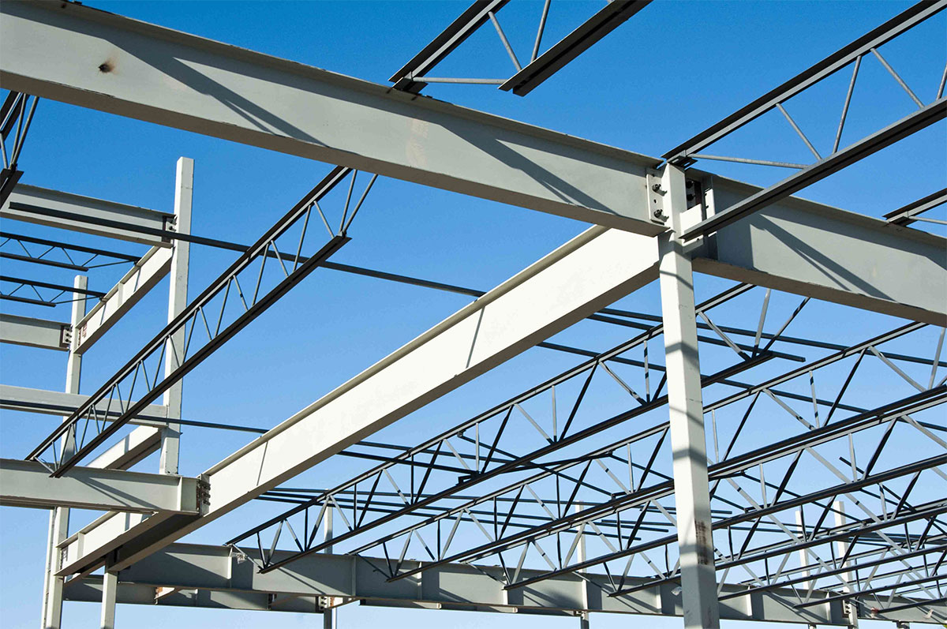
Objetivos
Encontrar la deformación ultima de una viga de acero simplemente apoyada.
Obtener la curva de deformación de la viga
de acero.
Encontrar la deformación que tendrá la viga en base a cambios de temperatura.

Slide 4

Encontrar la máxima deformación de una viga de acero.
Objetivo General

Slide 5

Obtener la curva de deformación de una viga de acero simplemente apoyada variando la longitud de la misma utilizando la misma carga en cada variación.
Objetivos específicos

Slide 6
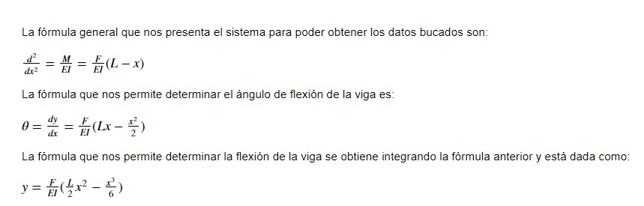
Modelo

Slide 7
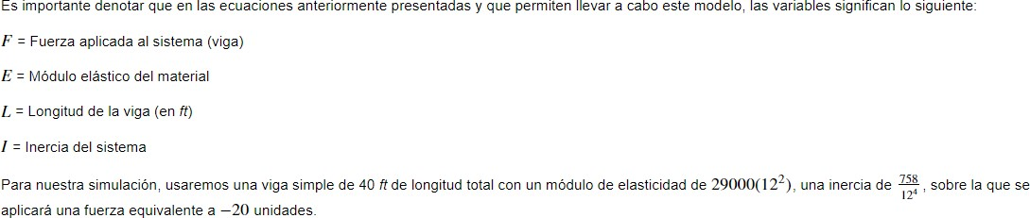
Modelo

Slide 8
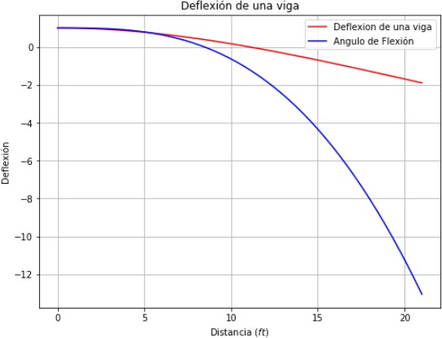

Resultados

Slide 9
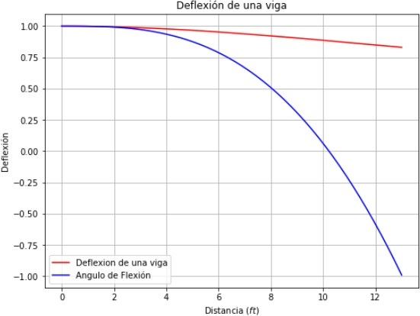
Resultados
Variando la longitud del elemento

Slide 10

El modulo de elasticidad del material como la fuerza aplicada en nuestro sistema son los puntos mas importante dentro de este, ya que debido a ellos es como se presenta tanto el Angulo de flexión como la deflexión de la viga y nuestro elemento pasa de trabajar de solamente a tensión a compresión.
Una viga simple sometida a esta clase de esfuerzos se comienza a flexionar de manera cóncava y a medida que la fuerza se aplica en el punto más alejado respecto al punto de apoyo de la viga, ésta sufre una deformación más
extrema. Por lo que, en función de las
en
características físicas propias de la viga
cuestión, puede llegar el momento en que no
soporte la tensión y sufra de un desgarramiento.

